Slide 1
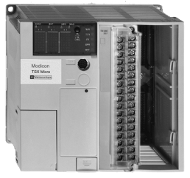
Chaîne d’information
ACQUERIR
Détecteurs fin de course
TRAITER – MEMORISER
Automate télémécanique
COMMUNIQUER
Pupitres
Informations issues du système et venant de l’extérieur
Électricité ~230 V
Capsule dévissée
Chaîne d’énergie
ALIMENTER
Réseau pneumatique
Filtre …
MODULER
Distributeurs pneumatiques
CONVERTIR
Vérin rotatif
AGIR
Ventouse
Capsule vissée
Lien d’énergie
Lien d’information

Slide 2
Chaîne d’information
ACQUERIR
TRAITER – MEMORISER
COMMUNIQUER
Chaîne d’énergie
ALIMENTER
MODULER
CONVERTIR
AGIR
Lien d’énergie
Lien d’information

Slide 3
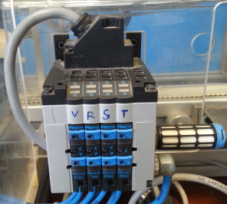
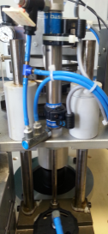
Chaîne d’information
ACQUERIR
Détecteurs fin de course
TRAITER – MEMORISER
Automate télémécanique
COMMUNIQUER
Pupitres
Informations issues du système et venant de l’extérieur
Électricité ~230 V
Tête en haut (resp bas)
Chaîne d’énergie
ALIMENTER
Réseau pneumatique
Filtre …
MODULER
Distributeurs pneumatiques
CONVERTIR
Vérin linéaire
AGIR
Ensemble ventouse
Tête en bas (resp haut)
Lien d’énergie
Lien d’information

Slide 4
Chaîne d’information
ACQUERIR
Détecteurs fin de course
TRAITER – MEMORISER
Automate télémécanique
COMMUNIQUER
Pupitres
Informations issues du système et venant de l’extérieur
Électricité ~230 V
Bocaux non convoyés
Chaîne d’énergie
ALIMENTER
Transformateur
MODULER
Automate
CONVERTIR
Moteur à courant continu
AGIR
Tapis roulant
TRANSMETTRE
Réducteur roue et vis sans fin
Bocaux convoyés
Lien d’énergie
Lien d’information

Slide 5
Chaîne d’information
ACQUERIR
Génératrices tachymétriques
ACQUERIR
Capteur de couple
Jauges d’extensométrie
RESTITUER
Boitier NI 6009
Informations destinées au PC
ACQUERIR
Détecteurs inductif
ACQUERIR
Détecteurs fin de course
TRAITER – MEMORISER
Automate télémécanique
COMMUNIQUER
Pupitres
Informations issues du système et venant de l’extérieur
Électricité ~230 V
Bocaux non capsulés
Chaîne d’énergie
ALIMENTER
Redresseur
MODULER
Variateur
CONVERTIR
Machine asynchrone
AGIR
Plateau de transfert
TRANSMETTRE
Réducteur roue et vis sans fin
TRANSMETTRE
Maneton
TRANSMETTRE
Croix De Malte
Lien d’énergie
Bocaux capsulés
Lien d’information

Slide 6
Chaîne d’information
ACQUERIR
Informations destinées au PC
1
ACQUERIR
2
RESTITUER
ACQUERIR
5
3
Informations issues du système et venant de l’extérieur
ACQUERIR
TRAITER – MEMORISER
COMMUNIQUER
4
6
7
Électricité ~230 V
Bocaux au poste n
Chaîne d’énergie
ALIMENTER
MODULER
CONVERTIR
8
1
9
AGIR
TRANSMETTRE
TRANSMETTRE
TRANSMETTRE
10
11
12
13
Lien d’énergie
Lien d’information
Bocaux au poste n+1

Slide 7
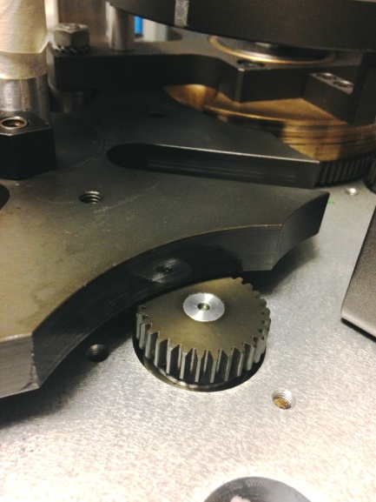
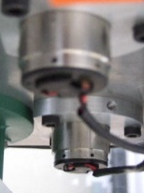
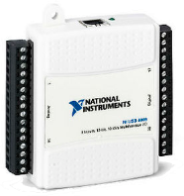
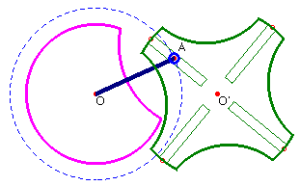
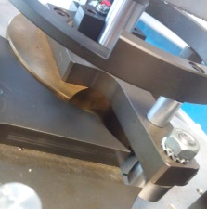
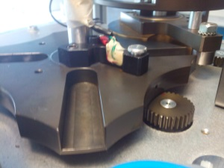
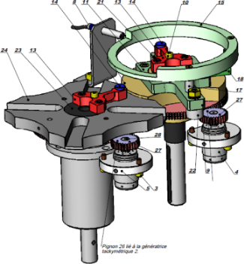
Chaîne d’information partielle
ACQUERIR
Génératrices tachymétriques
RESTITUER
Boitier NI 6009
Informations destinées au PC
Chaîne d’énergie partielle
TRANSMETTRE
Croix De Malte
AGIR
Plateau de transfert

Slide 8
Grandeurs physiques à acquérir
Ordres
Chaîne d’énergie
230 V ~
50Hz
Energies de sortie
Actionneur
Effecteur

Slide 9
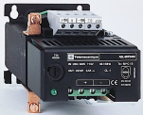
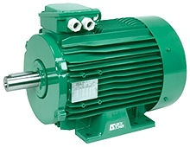

Télémécanique TSX Micro
Grandeurs physiques à acquérir
Ordres
Croix arrêtée
Chaîne d’énergie
Automate Programmable Industriel
Redresseur
Relais
Moteur asynchrone triphasé
Réducteur roue et vis sans fin
Croix de Malte
Energies de sortie
230 V ~
50Hz
Redresseur télémécanique
ABL 6RF 2405
Leroy Somer
Croix en mouvement

Slide 10
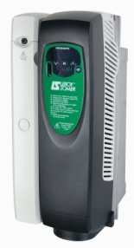
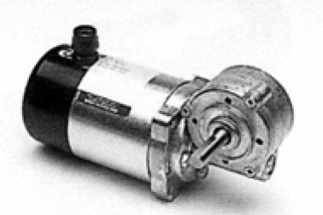
Télémécanique TSX Micro
Grandeurs physiques à acquérir
Ordres
Tapis arrêté
Chaîne d’énergie
Automate Programmable Industriel
Variateur
Moteur à aimant permanent
Réducteur roue et vis sans fin + Pignon courroie
Tapis roulant
Energies de sortie
230 V ~
50Hz
Tapis en mouvement

